Slide 1

5.1 适合你的才是最好的

Slide 2

5.1 内容
1. 根据性格选择职业
2. MBTI测验知多少？

Slide 3

一、根据性格选择职业
讨论：什么是性格？
• 抱手游戏
• 签名反映性格
• 爱收拾的人……

Slide 4

性格
个人对现实稳定的态度和习惯化了的行为方式。
性格类型
按照一定的原则对性格所做的分类，用来描述一类
人与另一类人的心理差异。

Slide 5

二、MBTI测验知多少？
• MBTI（Myers-Briggs Type Indicator）
是职业规划测评中最常使用的工具之一，它
的本质是人格类型测验。

Slide 6
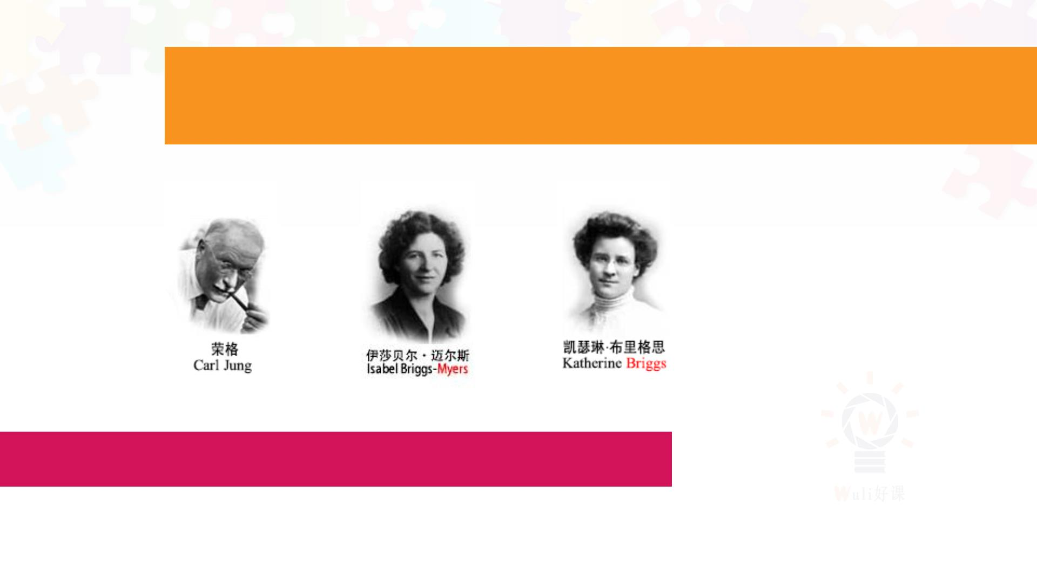
MBTI性格类型理论的奠基者
荣格 & 凯瑟琳·布里格思 & 伊莎贝尔·迈尔斯母女

Slide 7
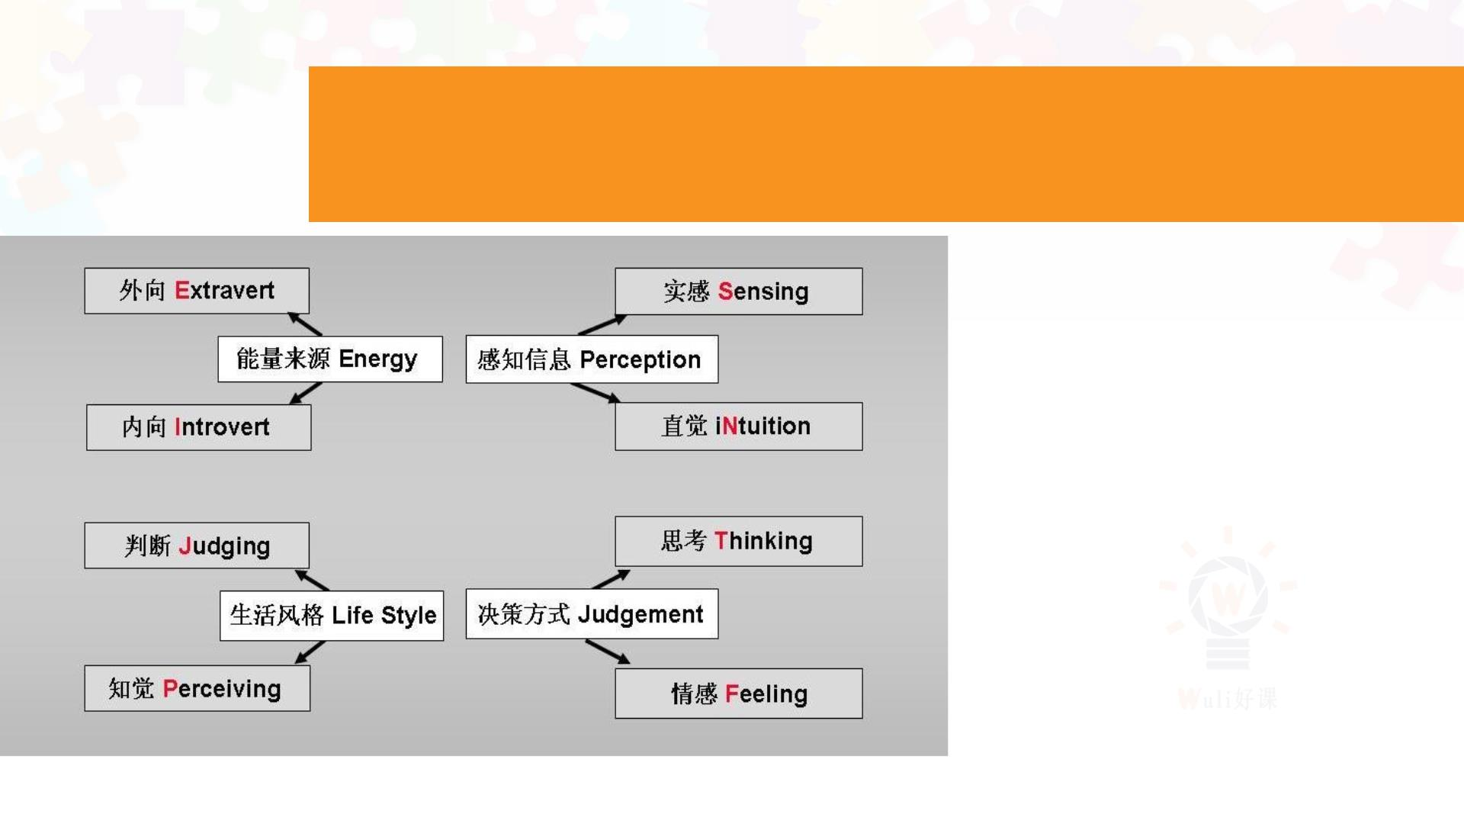
MBTI的 4 个维度 8 种偏好

Slide 8
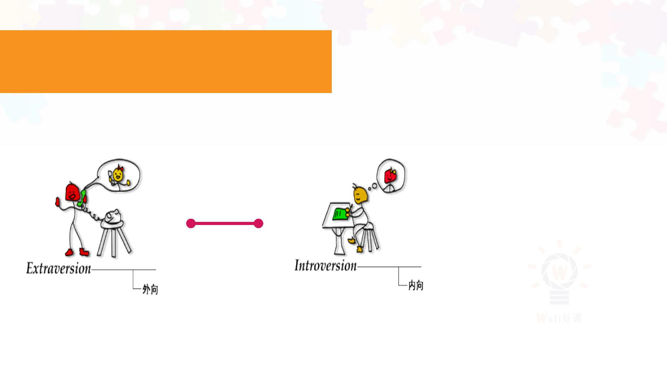
1. 能量指向
向型
内向

Slide 9
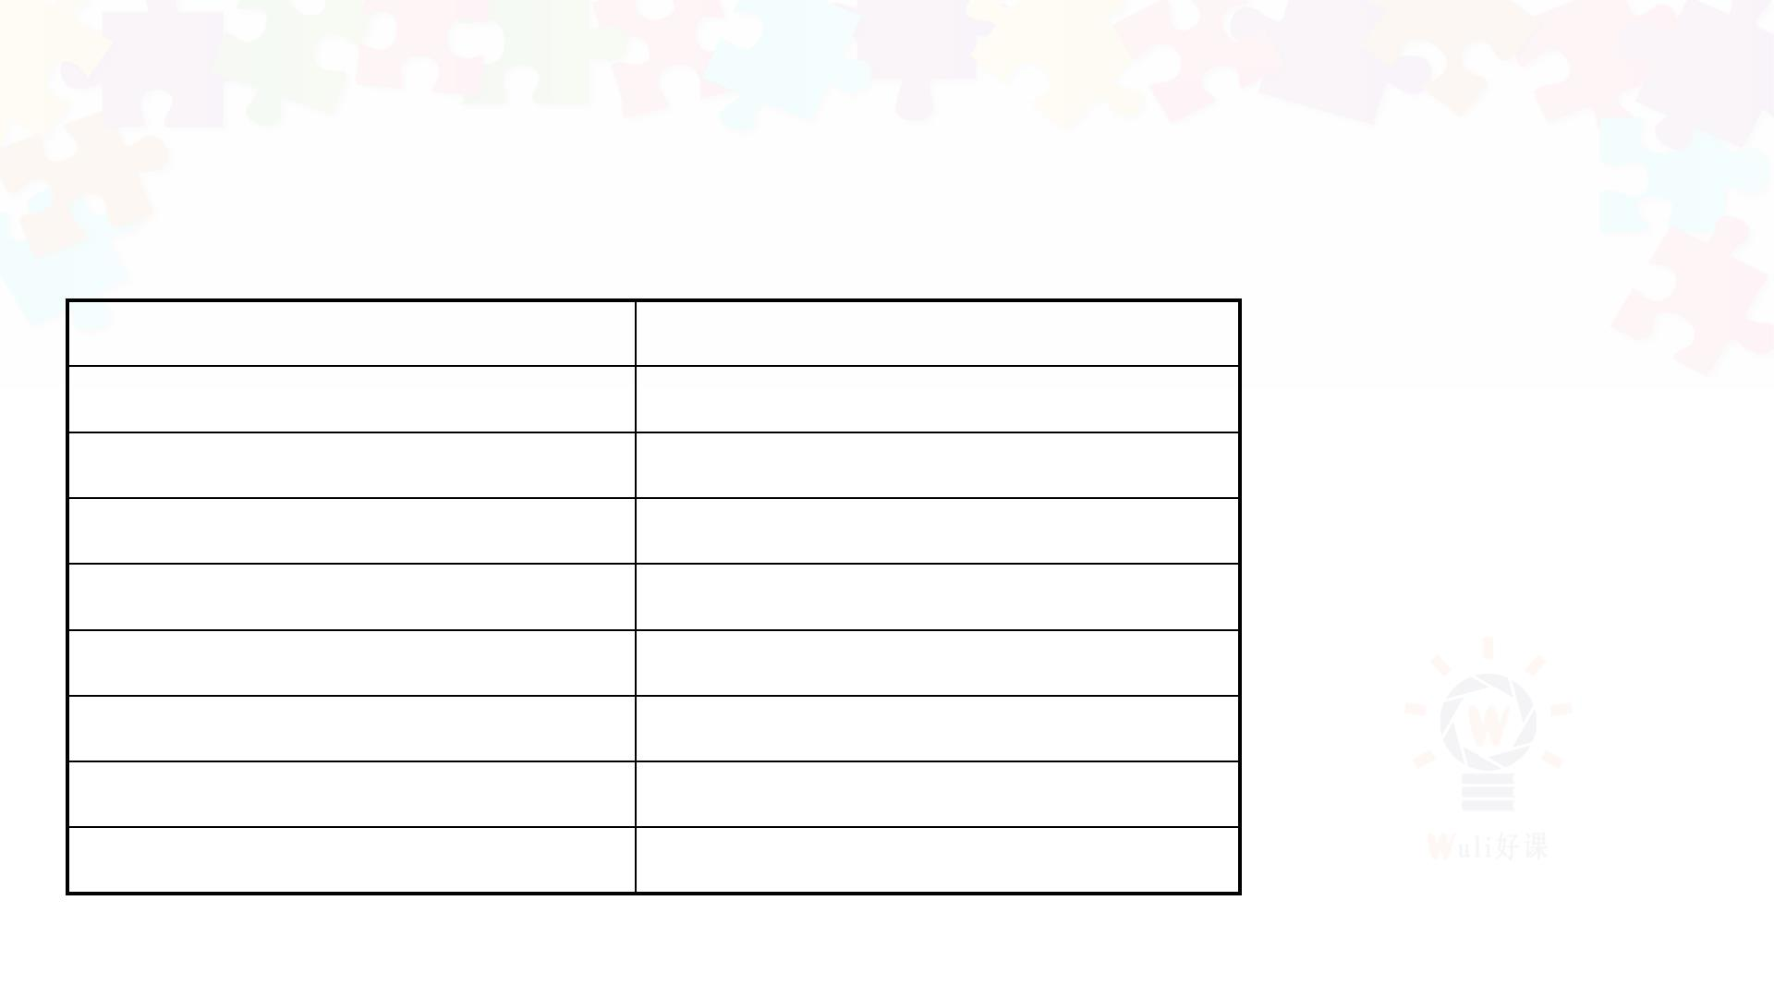
E
I
外向型的人
内向型的人
与他人在一起时感到兴奋 独自一人时感到兴奋
希望成为注意的焦点
先行动，再思考
喜欢边想边说出声
避免成为注意的焦点
先思考，再行动
在脑中思考
愿意与他人分享个人信息 只与少数人分享个人信息
说的比听的多
热情的交流
交往圈子大
听的比说的多
不把热情表现出来
个人、深交
反应迅速，喜欢快节奏
思考后再反应，喜欢慢节奏

Slide 10
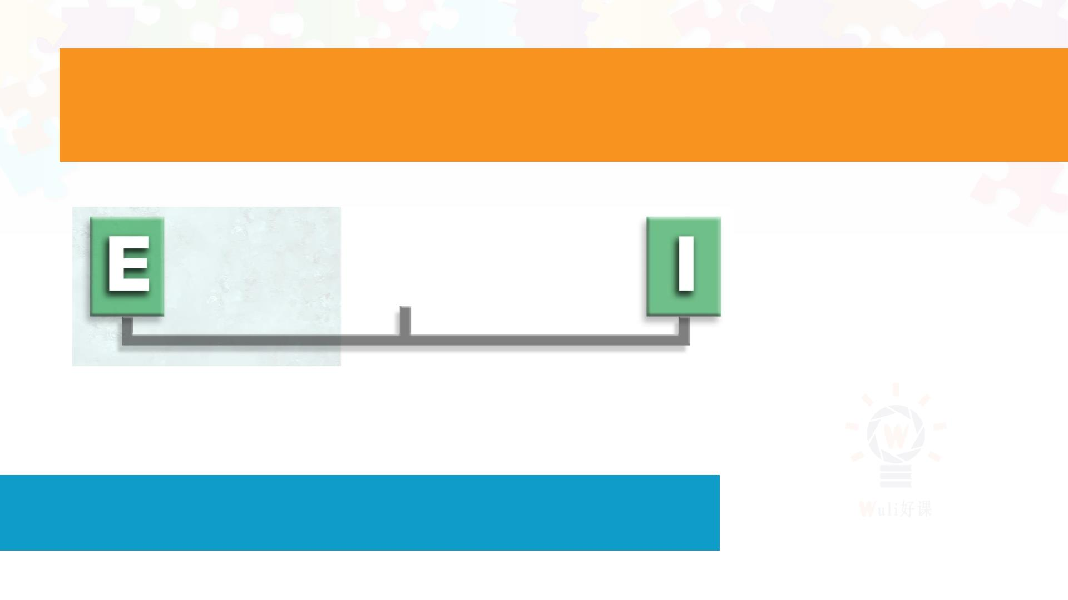
自我省察：判断自己的偏好
?
非常
清晰
比较
清晰
轻微
轻微
比较
清晰
非常
清晰
在没有任何压力的情况下，你更倾向哪一边？

Slide 11
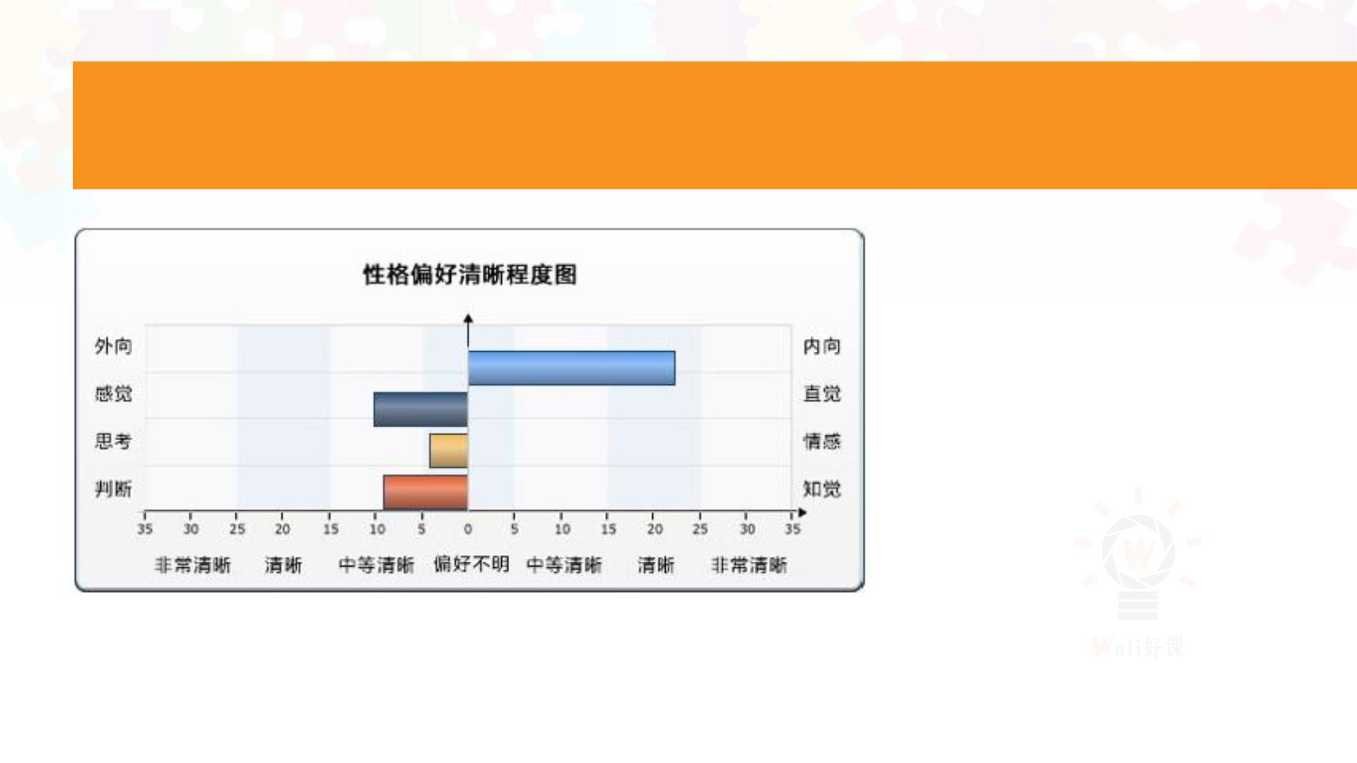
借助测验：你的测评结果是怎样的？
偏好的分值代表的是清晰度，而 不是 强度。

Slide 12

探索自己的偏好
• 自评结果和测评结果是否一致？
• 如果不一致，是什么原因造成的？
• 引起混淆的变量——环境！
• 区分 真实的自己 和 你希望
的自己。
• 区分 天生的偏好 和 后天练
就的技能。
• 哪一种偏好符合你，是由你自己来
做最后判断的。

Slide 13
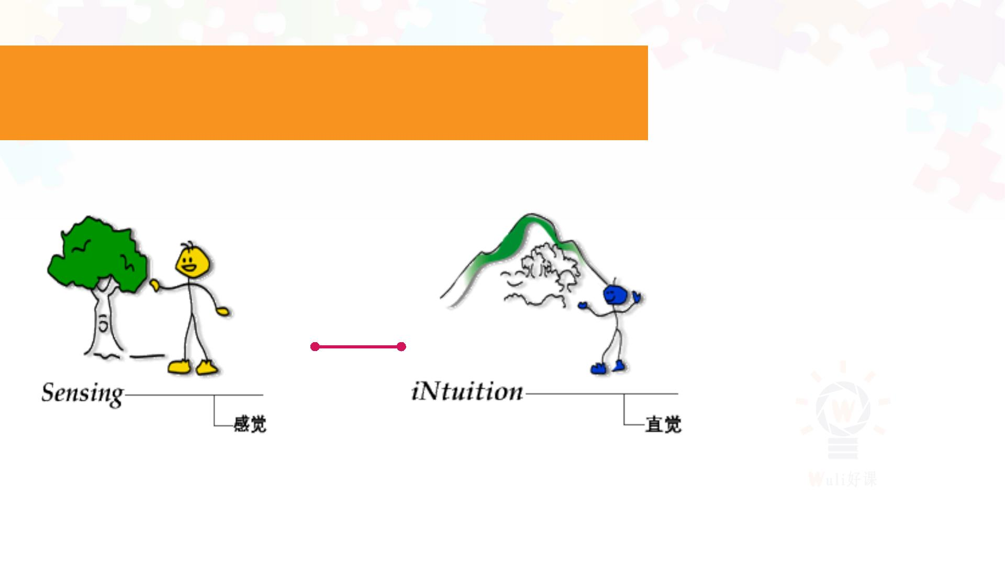
2. 接受和处理信息
感觉型
直觉型

Slide 14
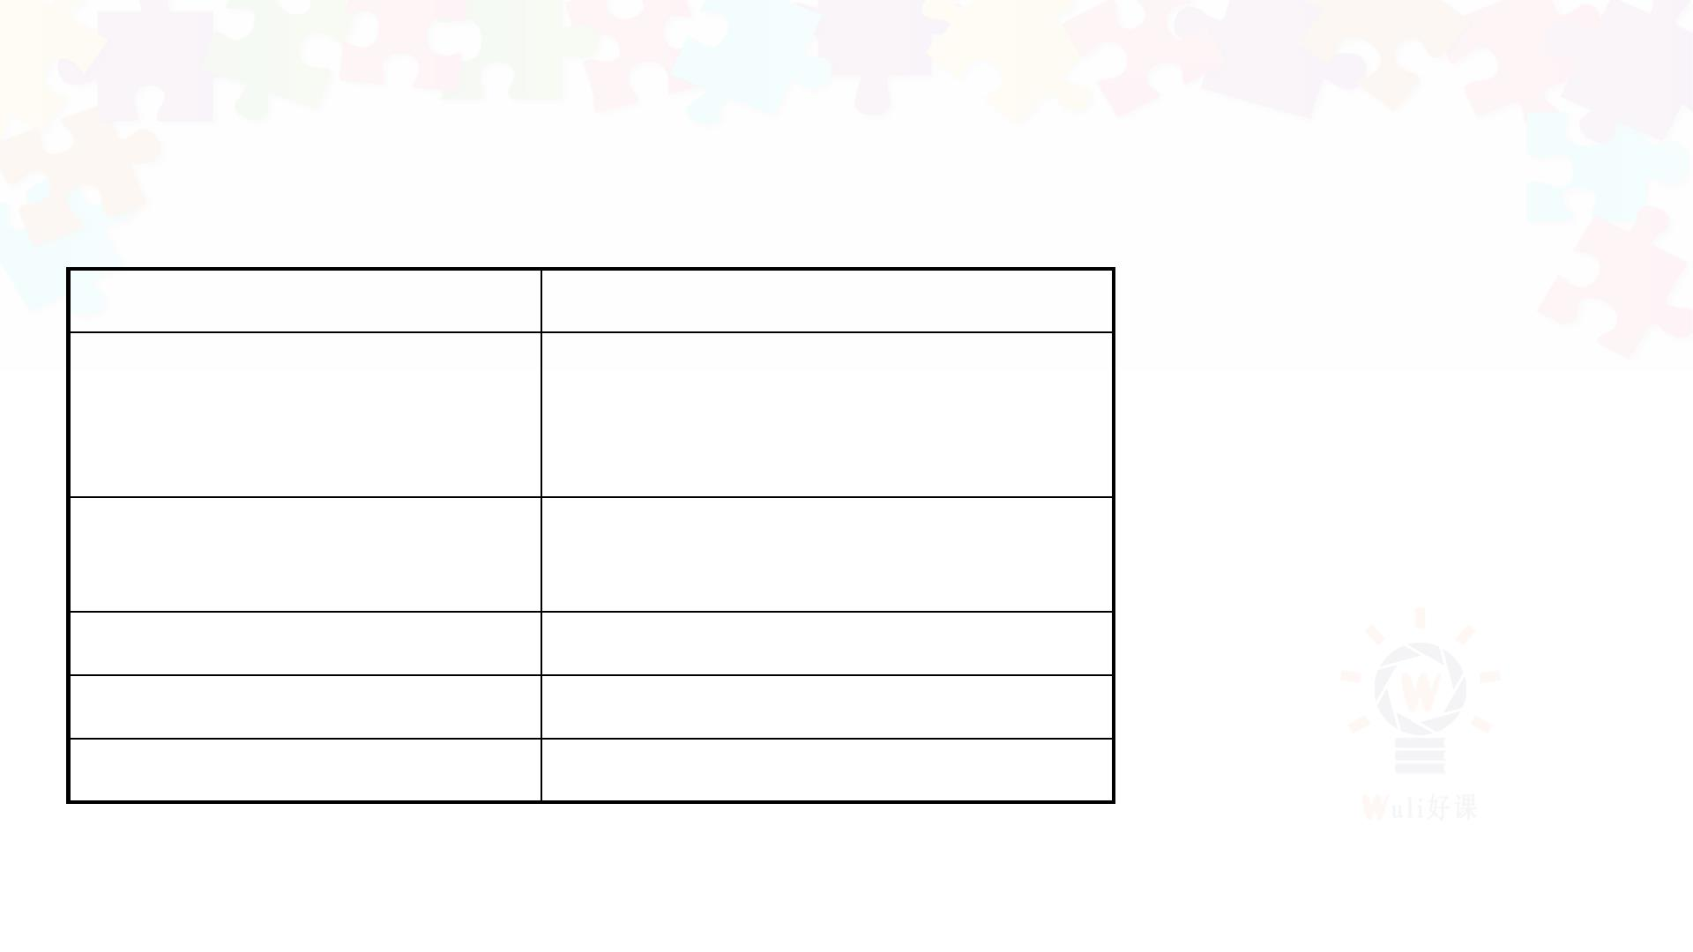
S
感觉型的人 直觉型的人
N
关注事物的物理特征
喜欢具有实际意义的新
主意
关注抽象内涵和联系
喜欢新主意和新概念只是处
于自己的意愿
喜欢运用和琢磨已有的 喜欢学习新技能，掌握后就
技能
容易厌倦
留心特殊的和具体的
循序渐进的给出信息
着眼现在
着眼宏观规律
跳跃式的给出信息
着眼未来

Slide 15
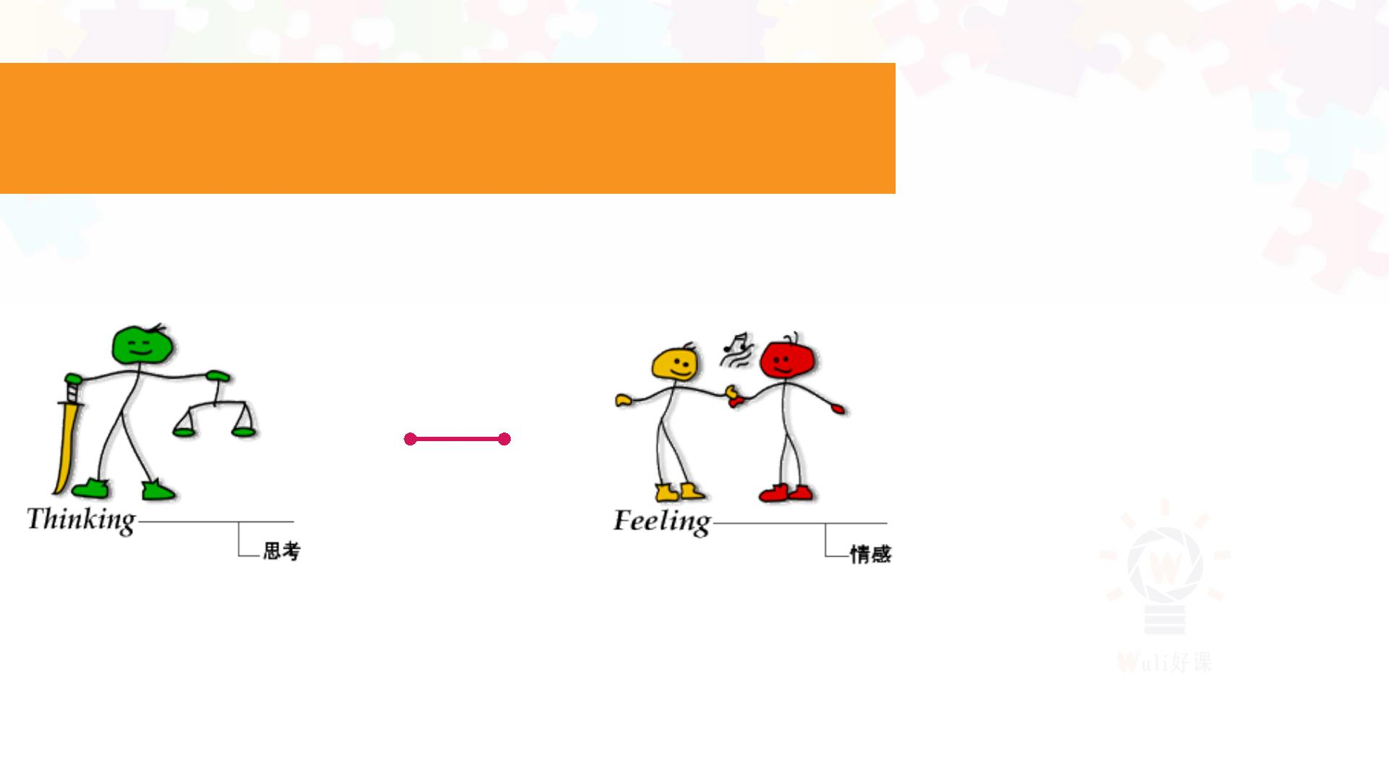
3. 决策方式
思考型
情感型

Slide 16
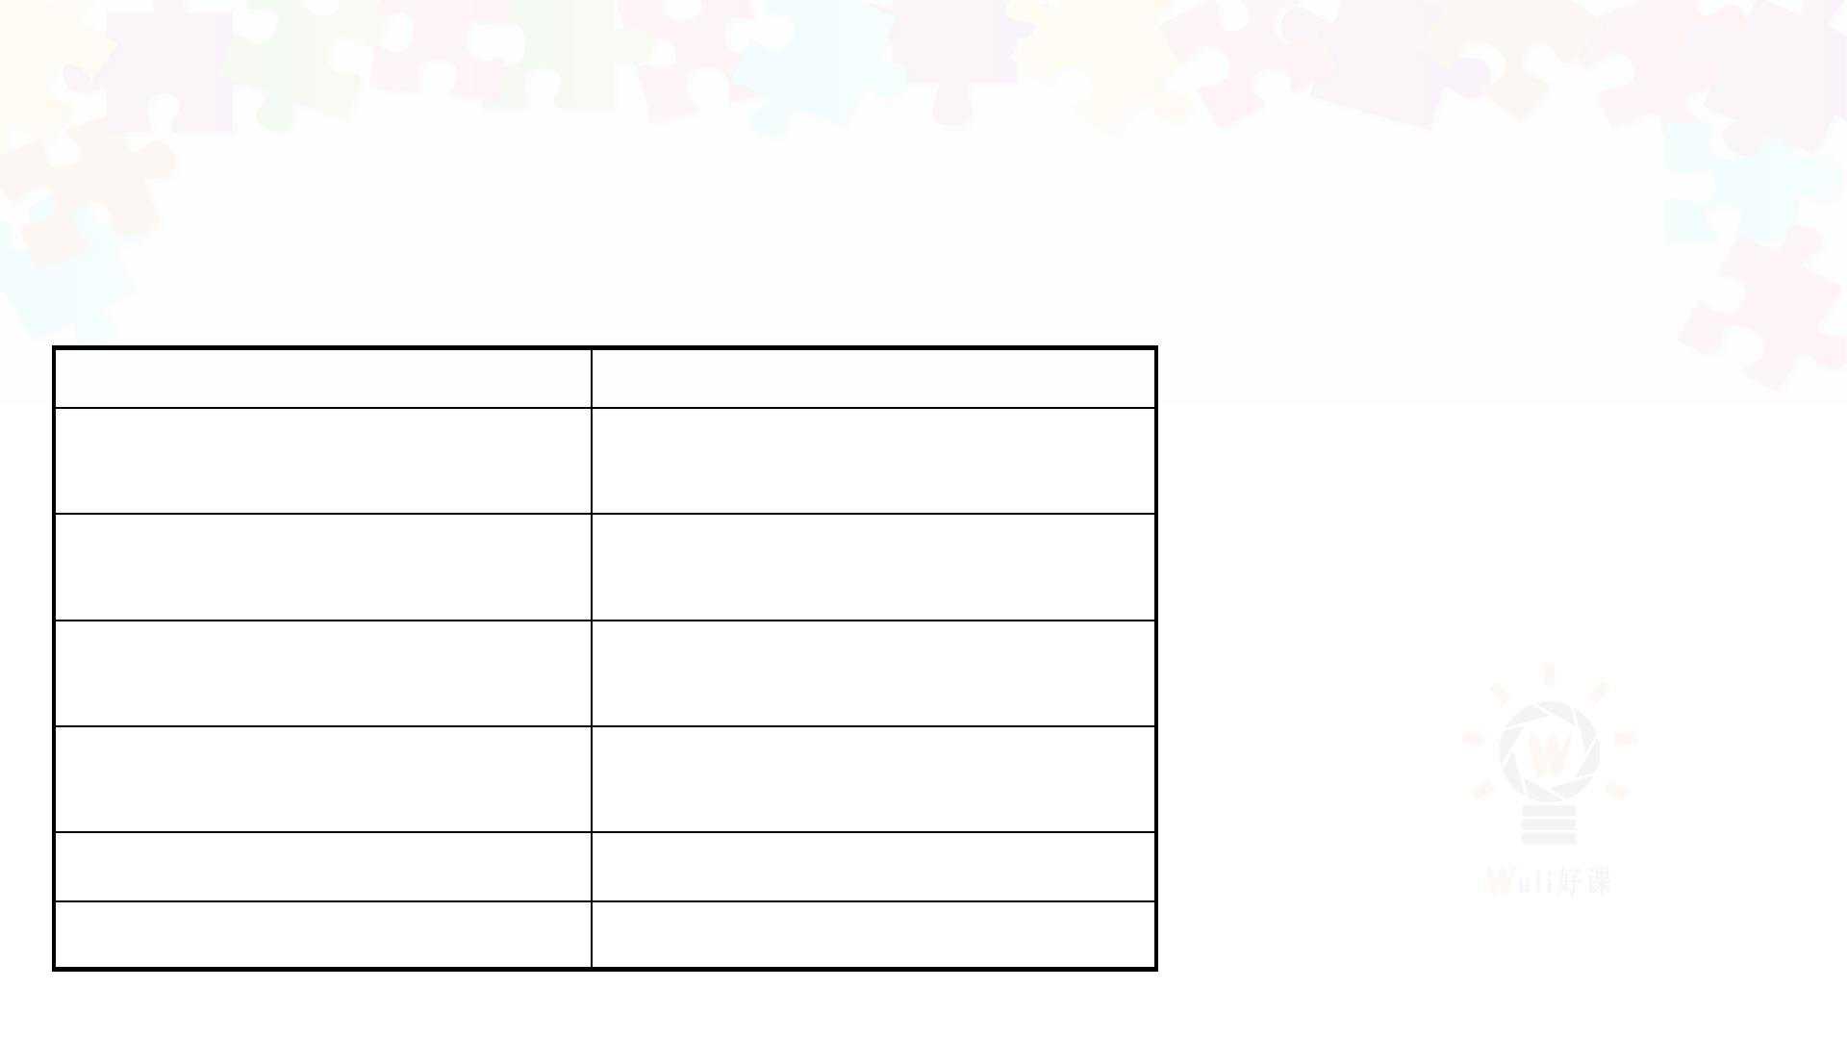
T
思维型的人 情感型的人
F
客观地分析问题
关心行动给他人带来的影响
崇尚逻辑和公平，有统一标准 注重感情和和睦，看到规则的
例外
有吹毛求疵的倾向
自然地让别人快乐，易于理解
别人
可能被视为无情、麻木、漠不 可能被视为感情化、无逻辑、
关心 脆弱
认为只有符合逻辑的感情才是 认为所有感情都是正确的，无
正确的
论有意义与否
直率、严厉
不伤害他人感情
受获得成就欲望的驱使
受到被他人理解的驱使

Slide 17
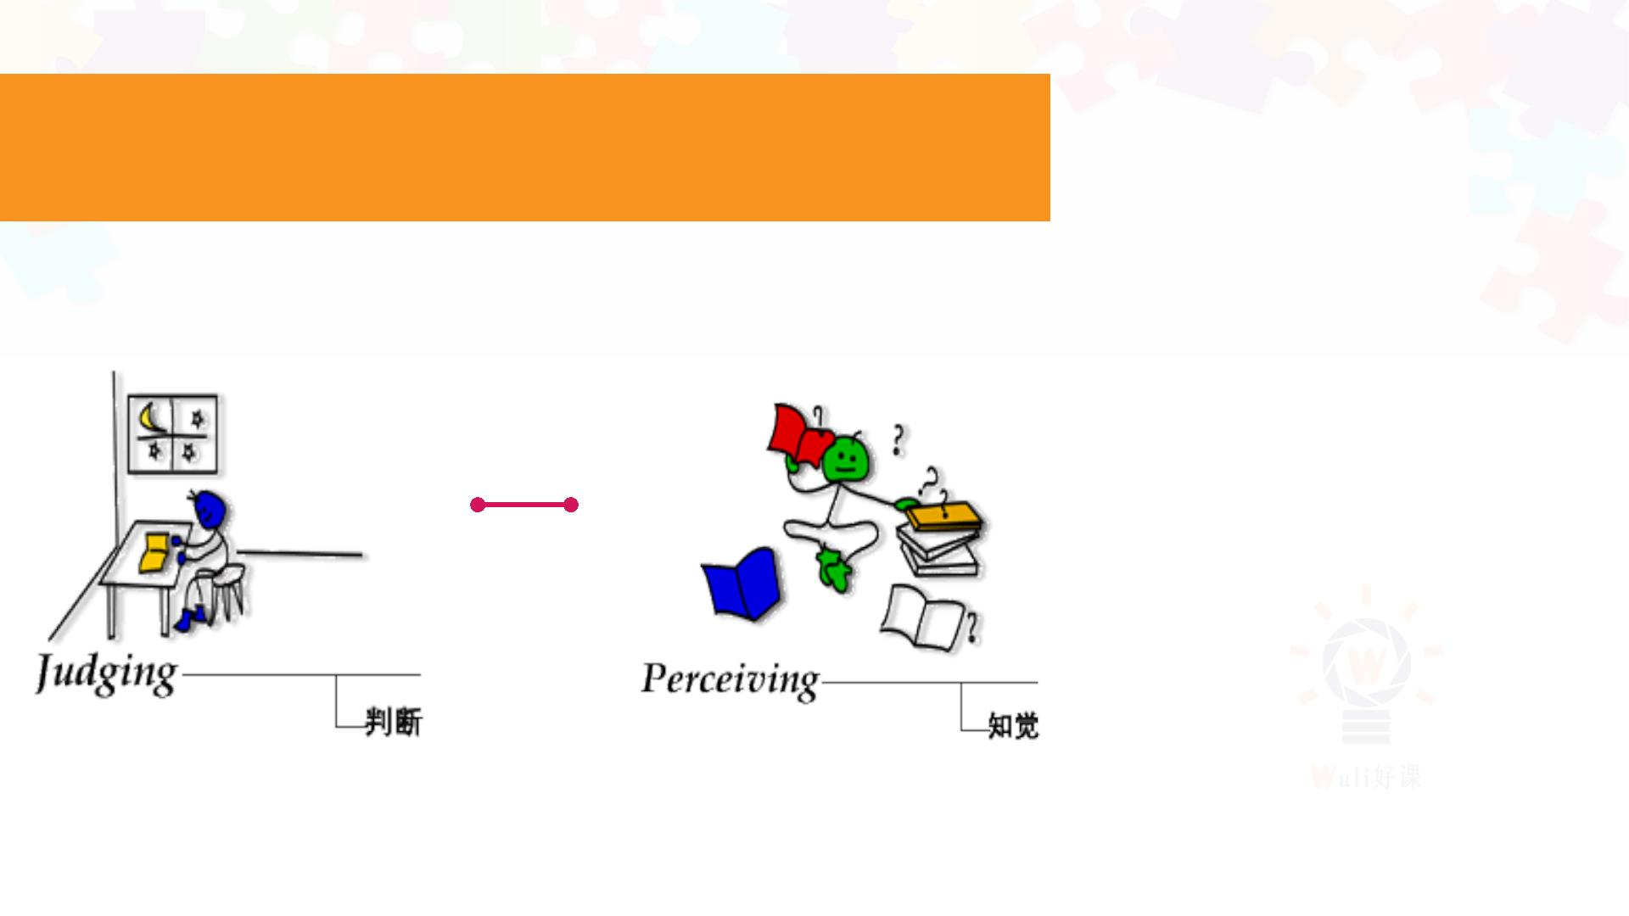
4. 生活风格
判断型
知觉型

Slide 18
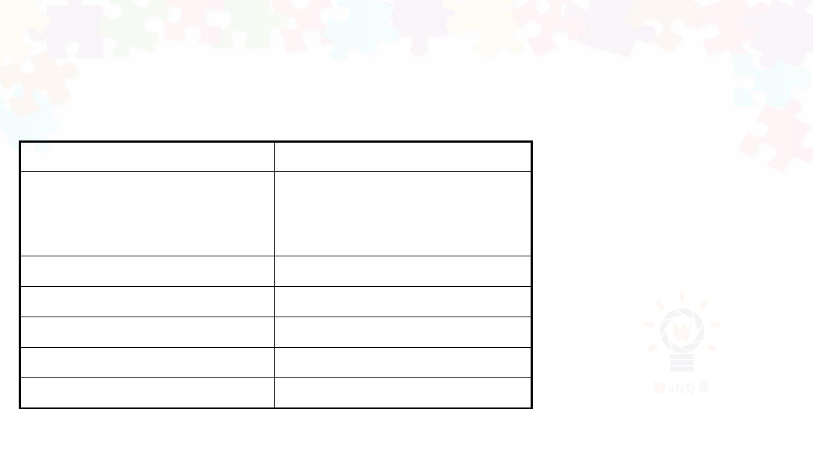
J
P
判断型的人
知觉型的人
做完决定后感到快乐
到最后一刻才做决定
具有“工作原则”：先工 具有“玩的原则”：先玩再
作再玩
（有时间的话）
工作
（有时间的话）
确定目标并按时完成任务 当有新的情况便改变目标
关心结果
关心过程
有计划
随意
通过完成任务获得满足
有时间期限
通过着手新事物而获得满足
时间是活的

Slide 19
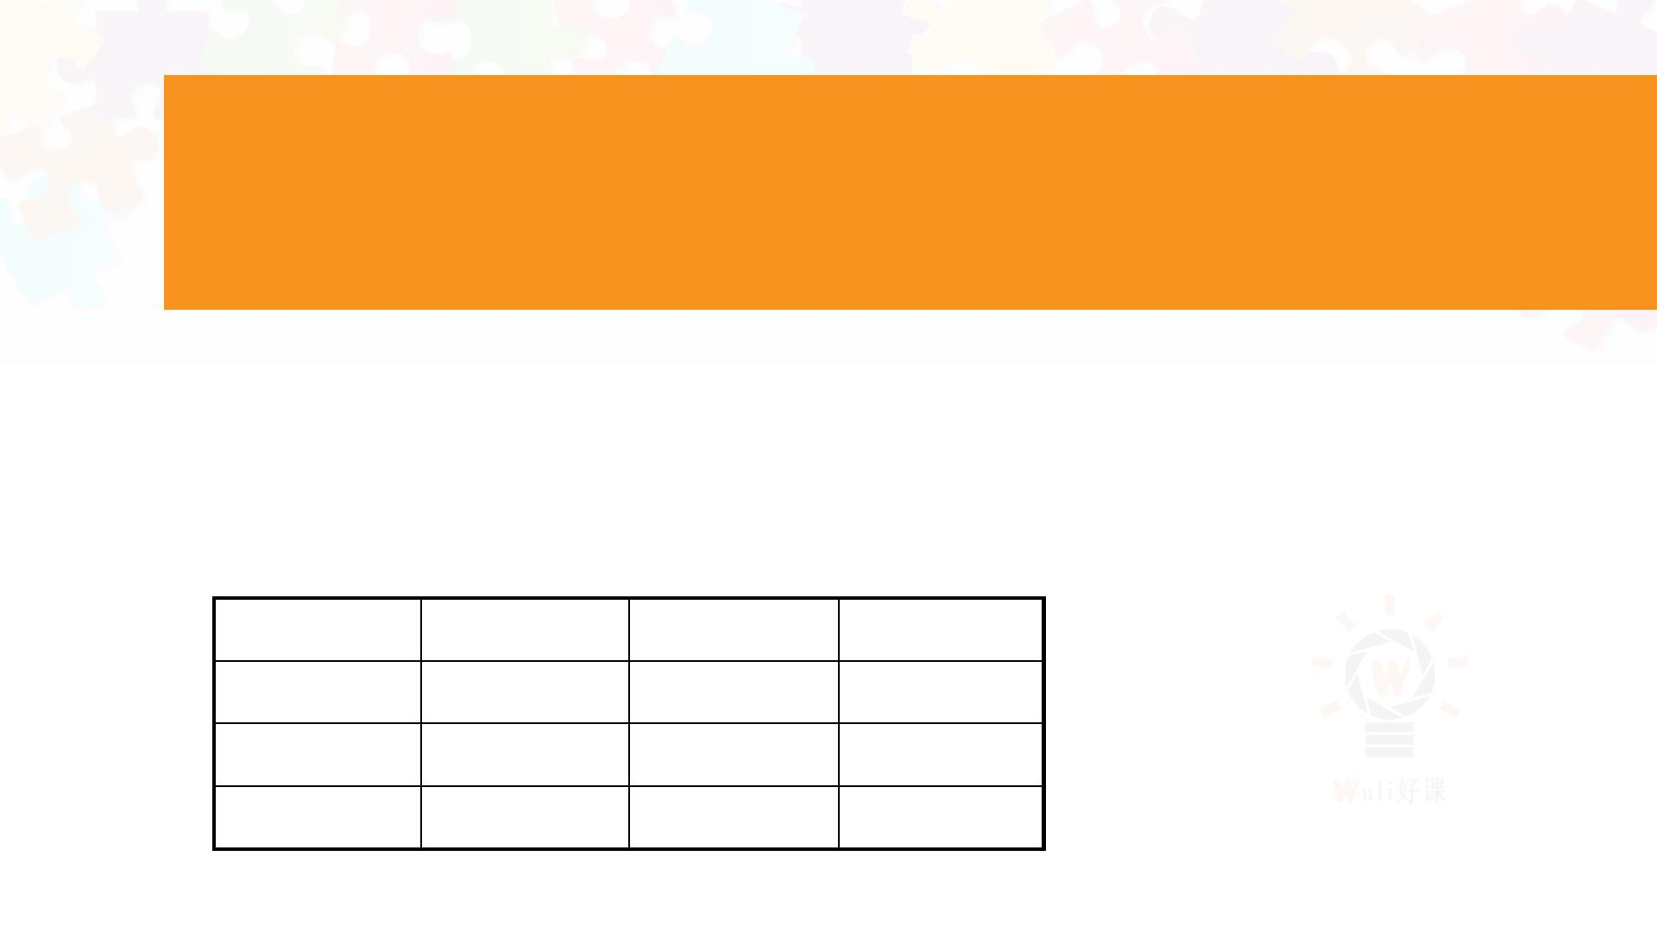
4个纬度8个偏好可以组合出
16种人格类型，请问你是哪一类型？
内向 I ———————————— 外向E
感觉 S ———————————— 直觉N
思考 T ———————————— 情感F
判断 J ———————————— 知觉P
ESFP
ESFJ
ESTP
ESTJ
ISFP
ISFJ
ISTP
ISTJ
ENFP
ENFJ
ENTP
ENTJ
INFP
INFJ
INTP
INTJ

Slide 20

ENFJ
性格特点：
• 把人和人际关系看得比什么都重要；
• 对自己敬仰的人、事业和工作单位非常忠诚；
• 有一种自我批评的倾向，很少的公共场合批评他人；
• 做决定时候常基于自己的感觉；
• 富有同情心、能够理解、支持、扶助他人。

Slide 21

ENFJ
可能存在的盲点：
• 过于认真和动感情，以至于有时会过度陷入他人的
问题中；
• 对和睦的要求，可以忽视自己的需求和实际问题；
• 有时会过于草率的做出决定；
• 很爱受表扬，对于批评过于脆弱；
• 总是认为世界是他们想像中或期望的那样。

Slide 22

ENFJ
适合的职业领域：
• 信息传播；
• 咨询顾问；
• 教育∕培训；
• 卫生保健；
• 商业服务；
• 技术服务。

